Slide 1
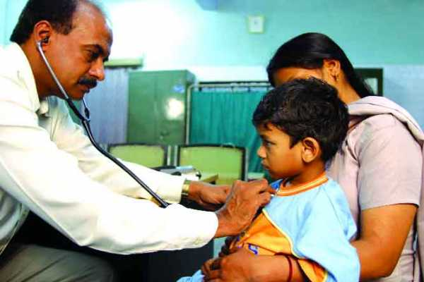
আজকের পাঠে সকল শিক্ষার্থীকে
স্বাগতম

Slide 2
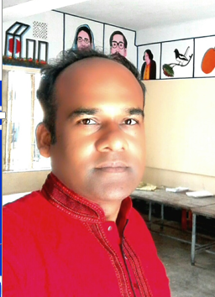
উপস্থাপনায়
পঞ্চম শ্রেণি
পাঠ পরিচিতি
প্রাথমিক বিজ্ঞান
মোঃ কাওছার মিয়া
সহকারি শিক্ষক
৭৪ নং খাড়াকান্দি সঃ প্রাঃ বিদ্যালয়।
শিবচর, মাদারিপুর।
kowsarahmed1980@gmail.com
স্বাস্থ্যবিধি

Slide 3
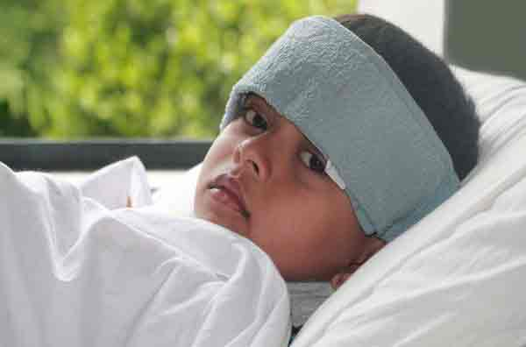
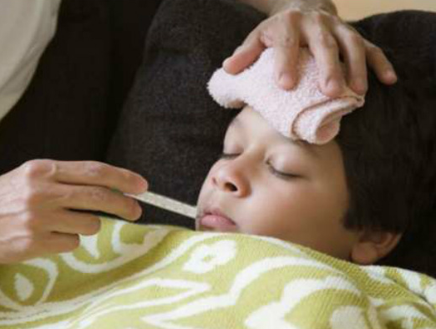
ভেবে বলো, ছবিগুলো দেখে কী মনে হচ্ছে?
সবাই অসুস্থ
সুস্থ থাকার জন্য আমাদের কী করা উচিত ?
স্বাস্থ্যবিধি মেনে চলা উচিত ?

Slide 4
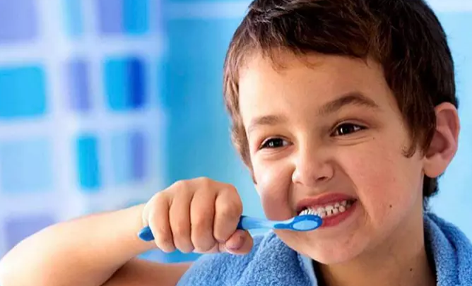
আমাদের আজকের পাঠ
স্বাস্থ্যবিধি

Slide 5
শিখনফল
এই পাঠ শেষে শিক্ষার্থীরা-
৯.১.২ - বিভিন্ন রোগে আক্রান্ত হওয়ার কারণ বলতে পারবে;
৯.২.২ – সুস্থ থাকার উপায় চিহ্নিত করতে পারবে।

Slide 6
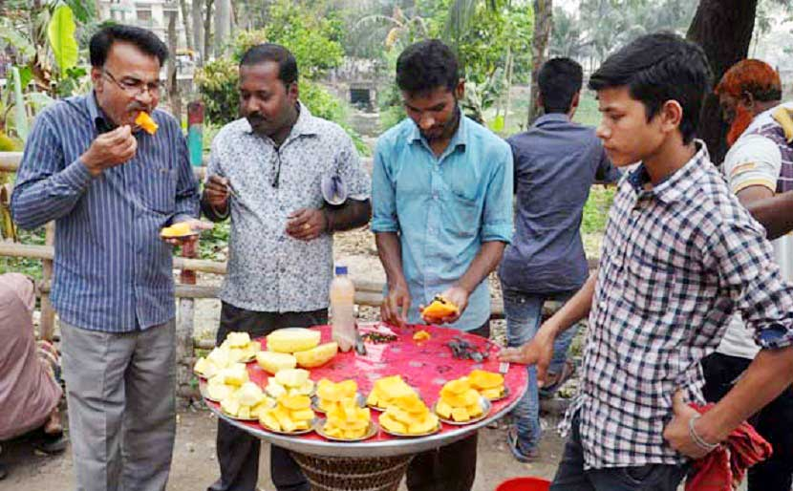
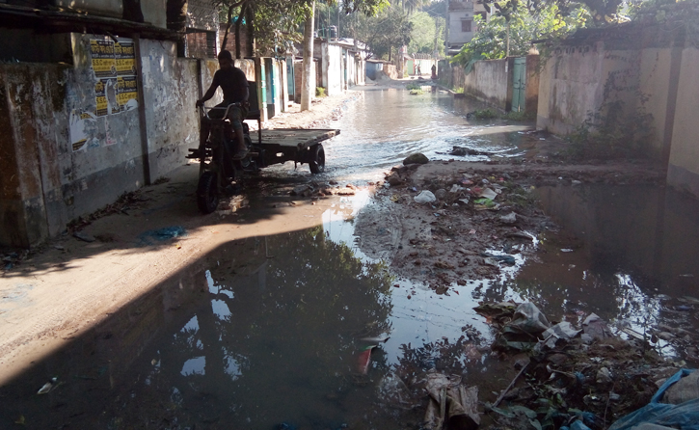
ছবিগুলো দেখে তোমাদের কী মনে হচ্ছে ?
আমাদের চারপাশে অসংখ্য রোগের জীবাণু ছড়িয়ে আছে। । দূষিত পানি পান করলে বা দূষিত খাবার খেলে রোগজীবাণু আমাদের শরীরে প্রবেশ করে।

Slide 7
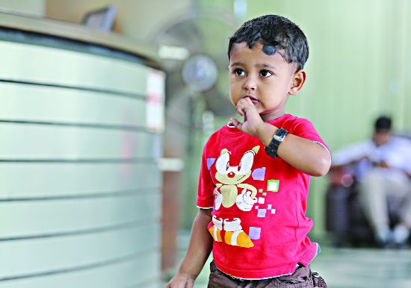
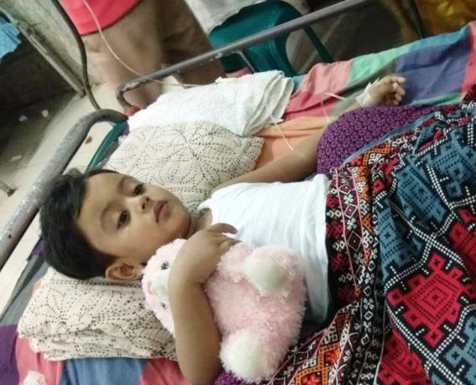
ছবিগুলো দেখে তোমাদের কী মনে হচ্ছে ?
ময়লা হাত দিয়ে চোখ ঘষলে বা অপরিষ্কার হাত মুখে দিলে রোগ জীবাণু দেহে ঢুকতে পারে এবং আমরা অসুস্থ হতে পারি।

Slide 8
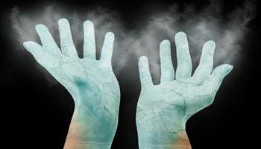
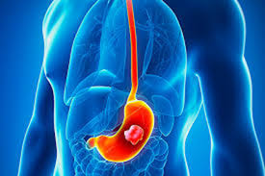
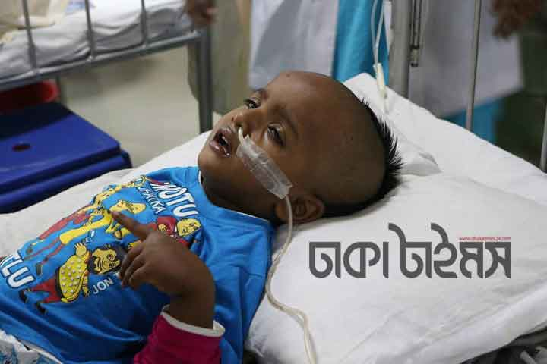
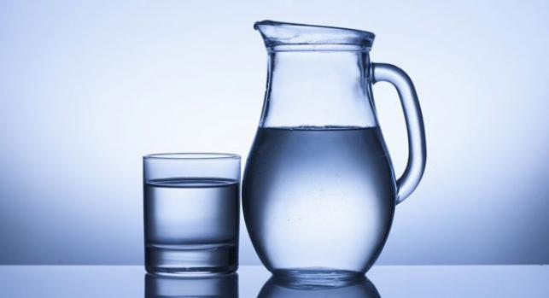
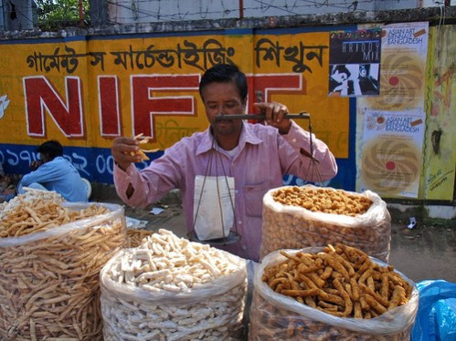
জীবাণু দ্বারা রোগ সৃষ্টি
হাত
পানি
জীবাণু
দেহের ভেতর জীবাণু প্রবেশ
অসুস্থ হয়ে পড়া
খাবার

Slide 9
দলীয় কাজ
হলুদ দলঃ
আমরা কেন অসুস্থ হই তা পাঁচটি বাক্য লেখ।
নীল দলঃ
দরজার হাতল ধরায় তোমার দেহে রোগ জীবাণু প্রবেশ করল। এভাবে রোগ জীবাণু ছড়িয়ে পড়ার আরও তিনটি কারণ লেখ।

Slide 10
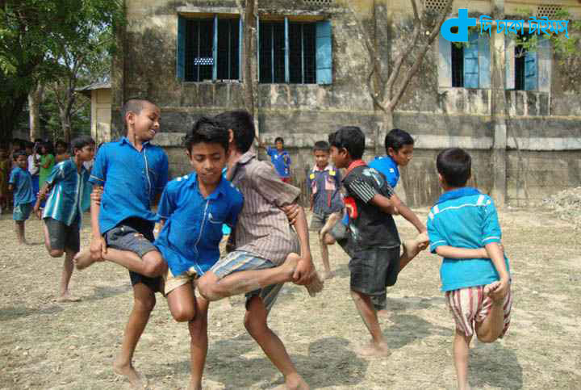
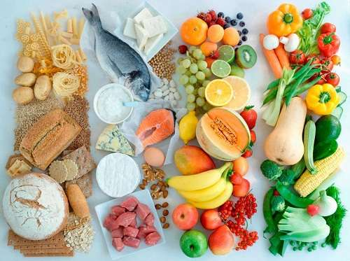
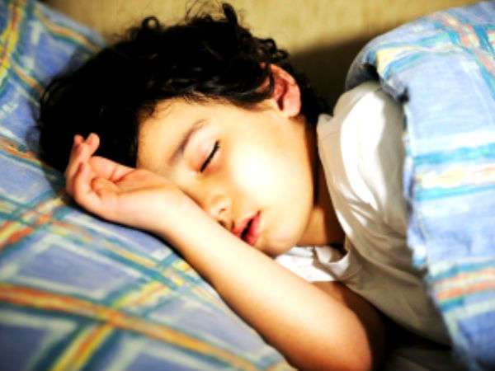
সুষম খাদ্য আমাদের দেহ সুস্থ রাখে । পরিমিত ব্যায়াম, প্রয়োজনীয় বিশ্রাম এবং ঘুম আমাদের দেহের জন্য উপকারী ।
এগুলোর প্রয়োজন কেন ?
ব্যায়াম ও খেলাধুলা
সুষম খাদ্য
পর্যাপ্ত ঘুম
স্বাস্থ্যসম্মত জীবন যাপন রোগ প্রতিরোধের ক্ষমতা বাড়ায় ।

Slide 11
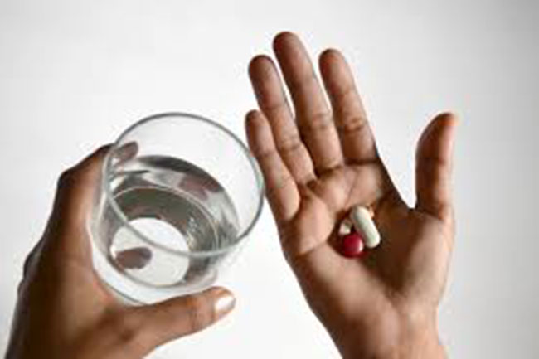
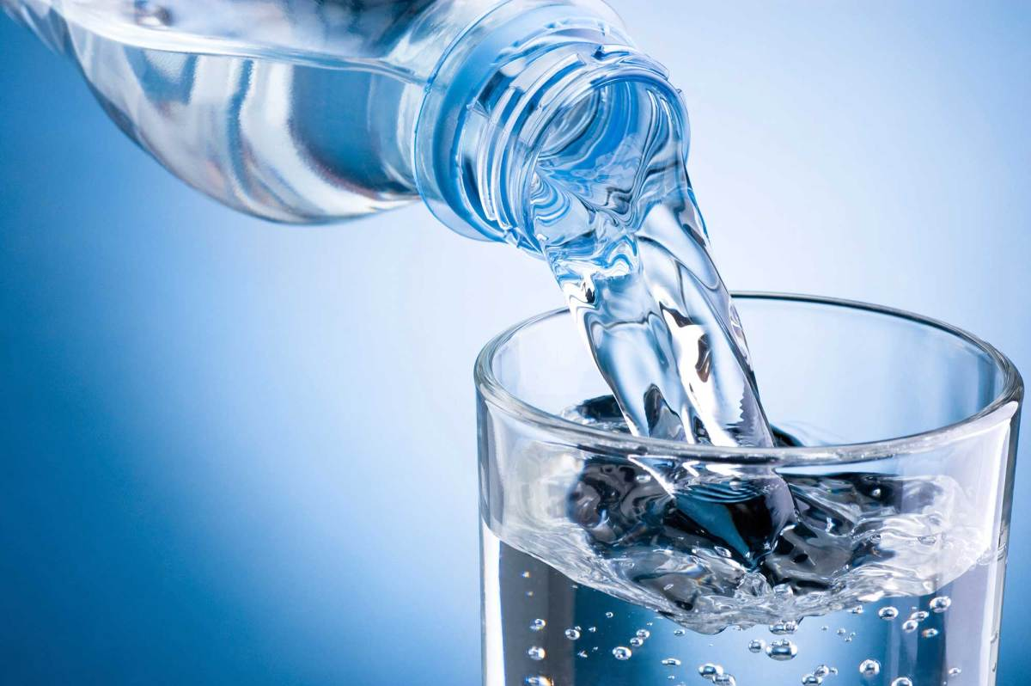
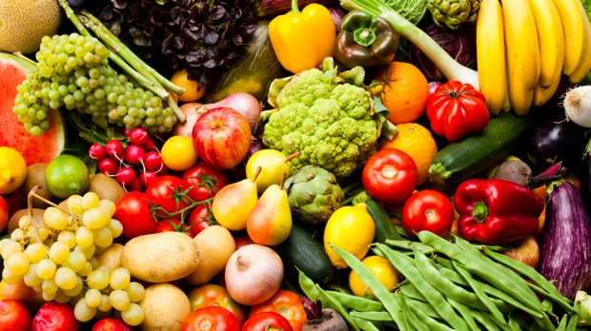
অসুস্থ হলে আমাদের কী করা উচিত?
অসুস্থ হলে
ডাক্তার দেখানো এবং ওষুধ খাওয়া প্রয়োজন। সেই সাথে পুষ্টিযুক্ত খাদ্য ও নিরাপদ পানি পান করা প্রয়োজন।
ডাক্তার দেখানো
ওষুধ খাওয়া
পুষ্টিকর খাবার
নিরাপদ পানি পান

Slide 12
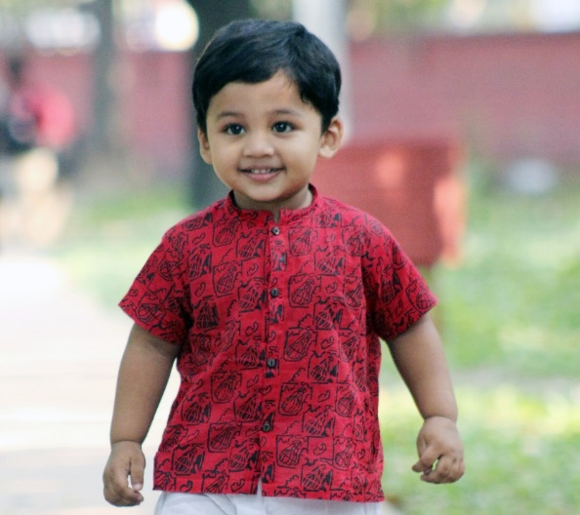
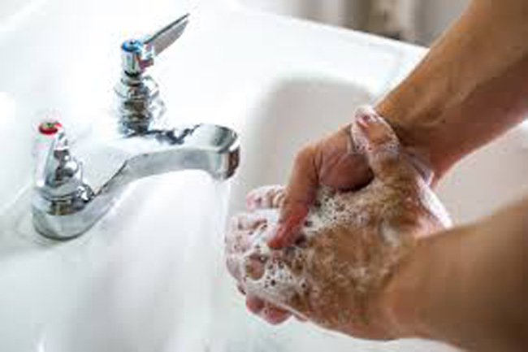
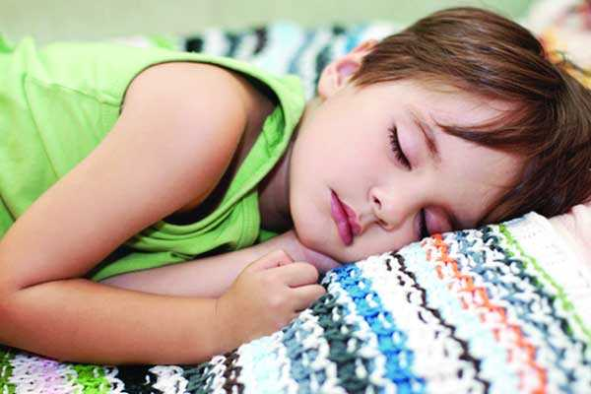
এগুলো কেন প্রয়োজন ?
খাওয়ার আগে
ও পরে সাবান দিয়ে হাত পরিস্কার, পরিস্কার জামা কাপড় পরিধান, মনকে প্রফুল্ল রাখে এমন কাজ, পর্যাপ্ত বিশ্রাম আমাদের শরীর ও
মনকে সুস্থ রাখে।
খাওয়ার আগেও পরে সাবান দিয়ে হাত পরিস্কার
পরিস্কার জামাকাপড় পরিধান,
মন ভালো রাখে এমন কাজ
পর্যাপ্ত ঘুম

Slide 13
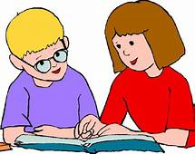
জোড়ায় কাজ
তোমার সহপাঠীর সাথে আলোচনা করো, শরীর সুস্থ রাখার জন্য কী কী কাজ করা উচিত তার একটি তালিকা তৈরি কর।

Slide 14
পাঠ্য বইয়ের সাথে সংযোগ স্থাপন।

Slide 15
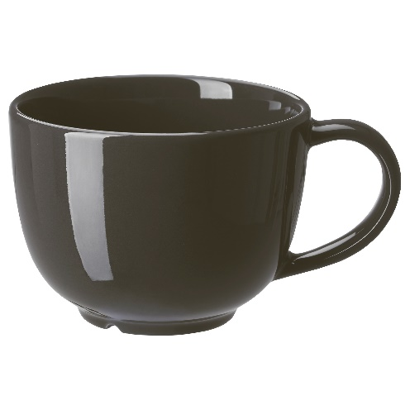
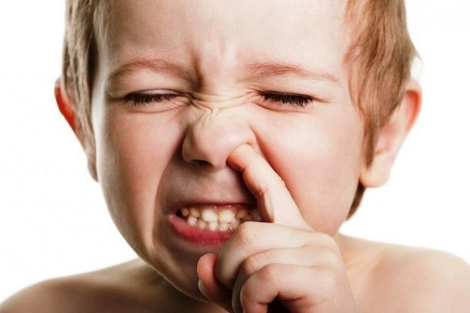
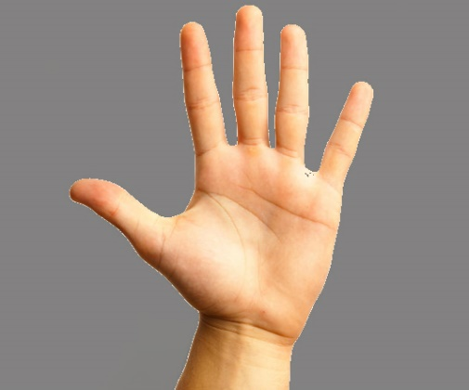
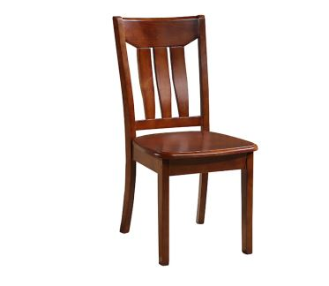
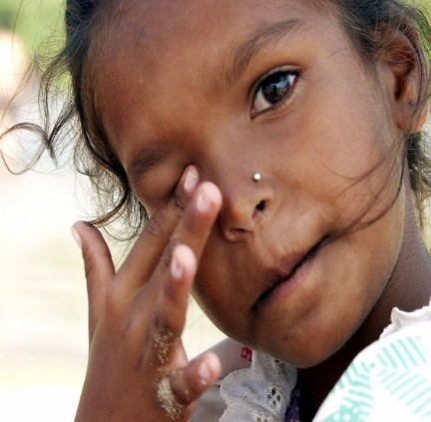
একক কাজ
রোগজীবাণু কীভাবে ছড়ায় তা নিচের চিত্র দেখে দাগটেনে মিল কর; নোটবুকে
জীবাণু চেয়ার হাত চোখ / মুখ
জীবাণু কাপ হাত চোখ / মুখ
জীবাণু বই হাত চোখ / মুখ
জীবাণু হাত চোখ / মুখ
জীবাণু

Slide 16
মূল্যায়ন
১। কীভাবে দেহে রোগ সৃষ্টি হয় ?
২। কোন কোন কাজ করলে তুমি রোগ থেকে সেরে উঠবে ?
৩। দুটি সাধারন রোগের নাম লিখ।

Slide 17
বাড়ির কাজ
বিভিন্ন উপায়ে আমাদের দেহে জীবাণু প্রবেশ করে। এর ফলে কী ঘটে? পরিবেশে এর বিস্তার রোধের ৫টি উপায় লিখ।

Slide 18
সবাই ভালো থেকো আজকের পাঠ এখানেই শেষ।
ধন্যবাদ

